Slide 1
Образ Фауста у світовому мистецтві , музиці , літературі , скульптурі

Slide 2
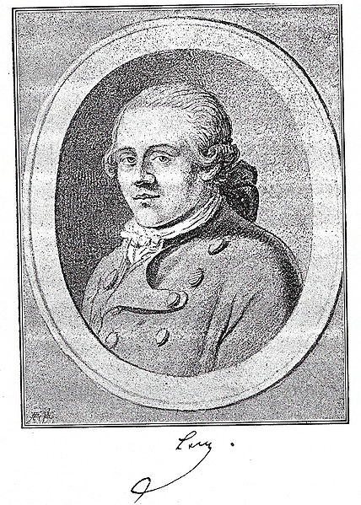
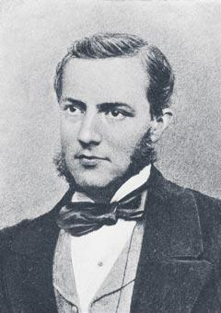
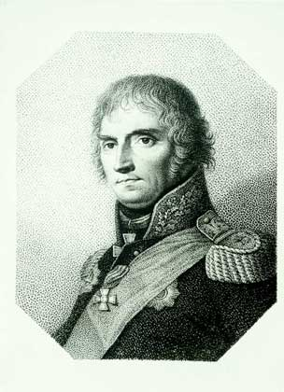
Письменники ,які зверталися до образу Фауста
До образу Фауста звертались багато письменників, таких як Я.Р.Ленц, Ф.Мюллер, Ф.М.Клінгер, А.Клінгеман та інші, але загальновизнаним творцем «Фауста» вважається Гете, який створював твір на протязі 60-ти років.

Slide 3
Переклад
За переклад «Фауста» бралися М.Старицький, Д.Загул, І.Улезка. Та лише після перекладу «Фауста» М.Лукашем українські читачі мають змогу скласти повне уявлення про геніальний твір Гете.

Slide 4
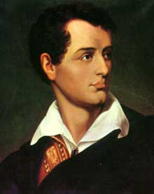
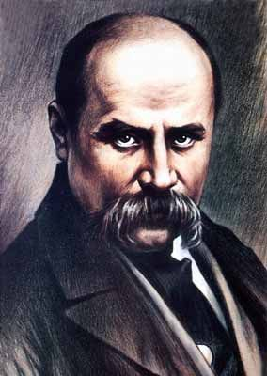
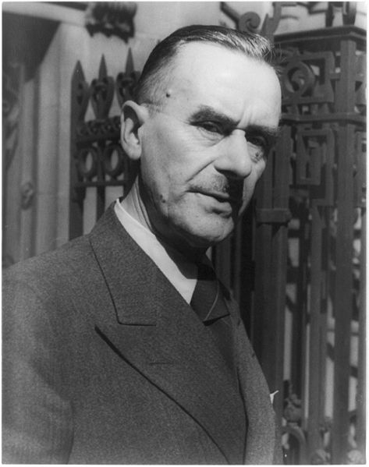
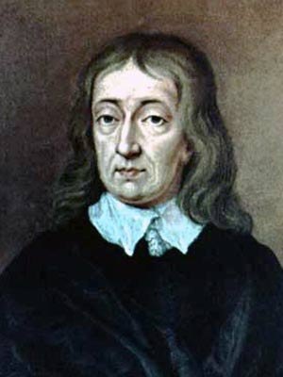
Величезний вплив «Фауст» Гете мав на світову літературу.
Світове відлуння «Фауст» здобув у великої кількості письменників, зокрема, сам образ Фауста надихав на творчість Байрона. Багато мотивів, сюжетів із трагедії зустрічаються в творах Дж. Мільтона, Т.Шевченка, Т.Манна.
Гете та його творчість стала зразком, гідним наслідування для Томаса Манна..

Slide 5
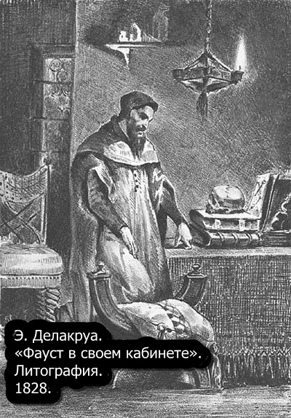
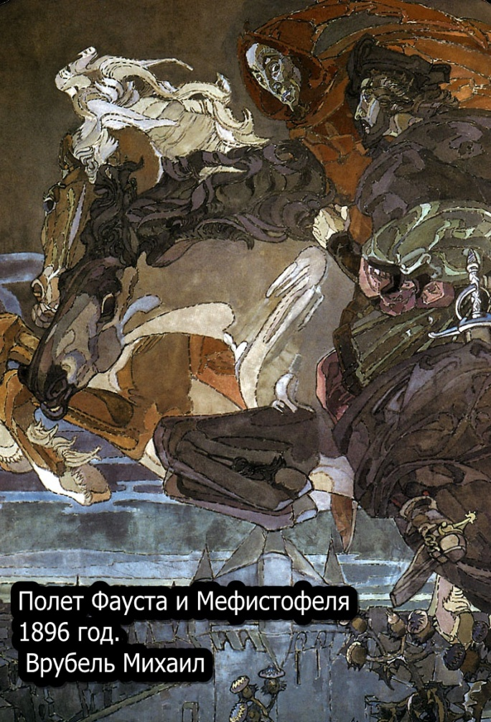
Ілюстрації
Прекрасні ілюстрації створили французький художник Ежен Делакруа, російський М.Врубель, німецький Ернест Берлах, американський Рокуел Кент.

Slide 6
«Фауст» Гете був неодноразово театралізований. Так, Шарль Гуно створив оперу «Фауст». На мотиви гетевського «Фауста» писали музику Людвіг Ван Бетховен, Гектор Берліоз, М.Глінка, Ричард Вагнер, Петро Чайковський, Модест Мусоргський та інші.

Slide 7
До сюжету «Фауста» звертаються і в кіно. Прикладом цього є екранізація американського режисера Брайна Юз дена «Фауст» з Марком Фростом в головній ролі.

